Slide 1
EUROPA.-LA VUELTA AL MUNDO EN 885 JARDINES
AL.-Bélgica.-
Selección de textos y fotografías por
JOSE ELIAS BONELLS

Slide 2
't Goede Gevoel.
En 1999 se inició la construcción de este jardín.
Se ha convertido en un romántico jardín con una superficie de una hectárea.
El jardín fue diseñado y construido por los propietarios.
En 2011 el jardín fue elegido como el jardín más bonito de Bélgica.
El elemento típico son: fronteras exuberantes en una estructura firme.
El romance y la sensatez del jardín se expresa mediante glorietas, senderos, rosas, clemátides y muchas fronteras con perennes.

Slide 3
Anuales especiales dan una llave extra.
Todos esta exuberancia ocasional del verano se ha limitado a través de una estructura de cobertura perfectamente recortada que varía en color, altura y forma.
Setos de hoja perenne ofrecen la privacidad necesaria.
Árboles seleccionados proporcionan la altura necesaria.
Este jardín perfectamente cuidado es un paraíso para todo jardinero.

Slide 4
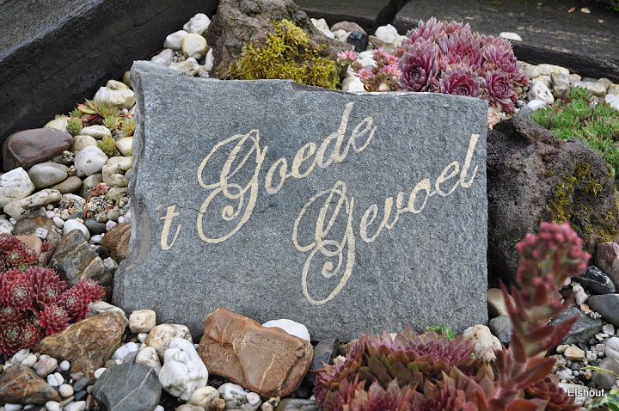
Notes:
't Goede Gevoel.

Slide 5
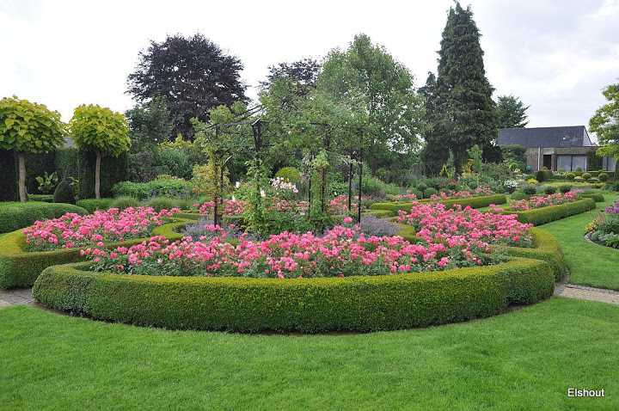
Notes:
't Goede Gevoel.

Slide 6
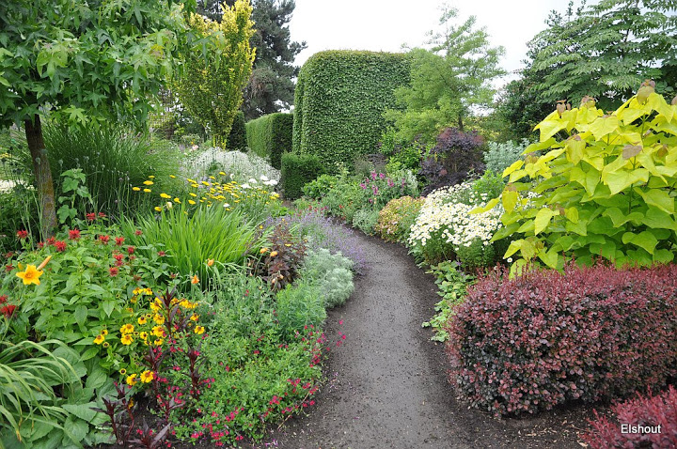

Slide 7
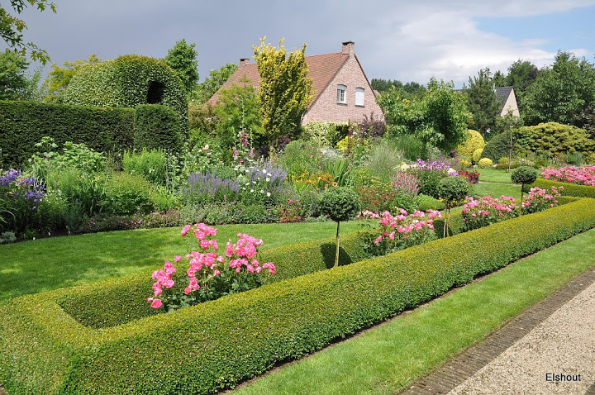
Notes:
't Goede Gevoel.

Slide 8
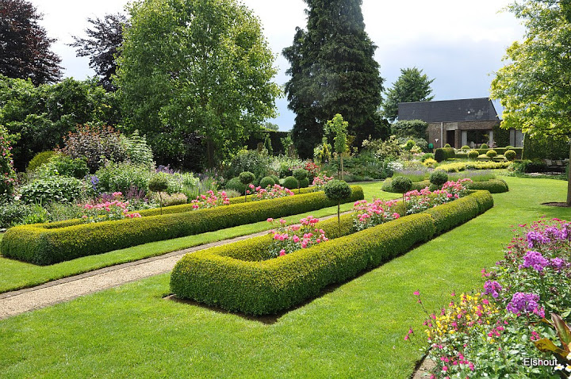
Notes:
't Goede Gevoel.

Slide 9
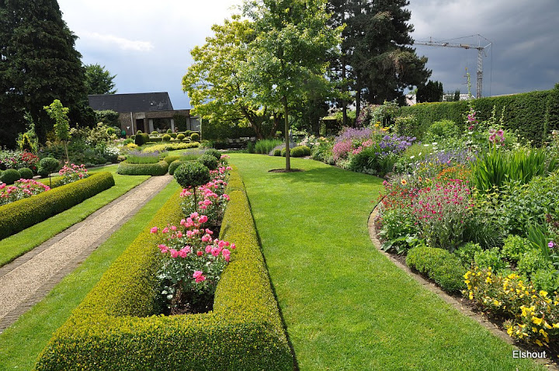

Slide 10
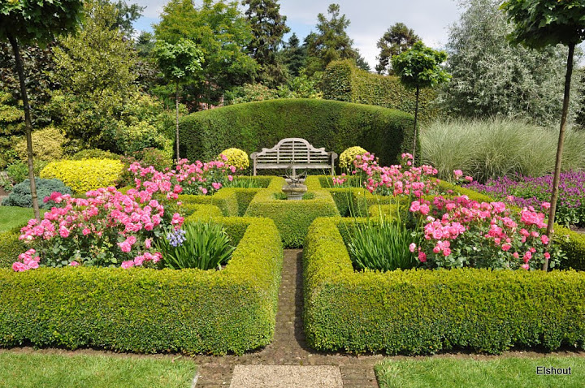
Notes:
't Goede Gevoel.

Slide 11
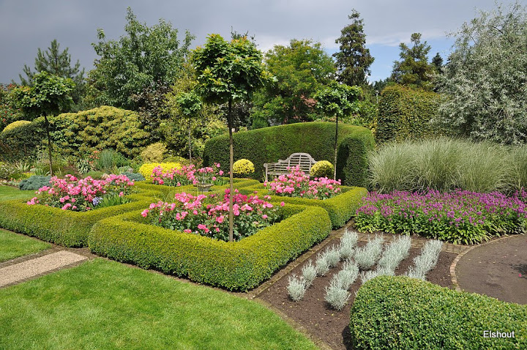
Notes:
't Goede Gevoel.

Slide 12
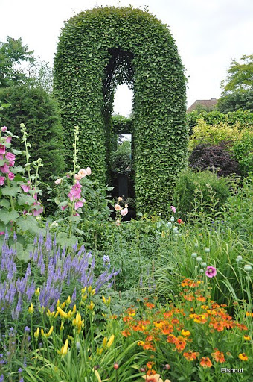
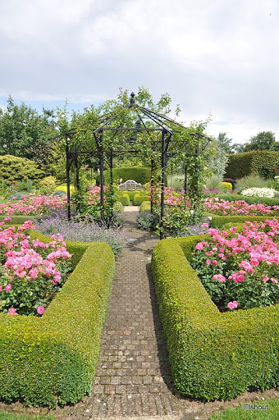
Notes:
't Goede Gevoel.

Slide 13
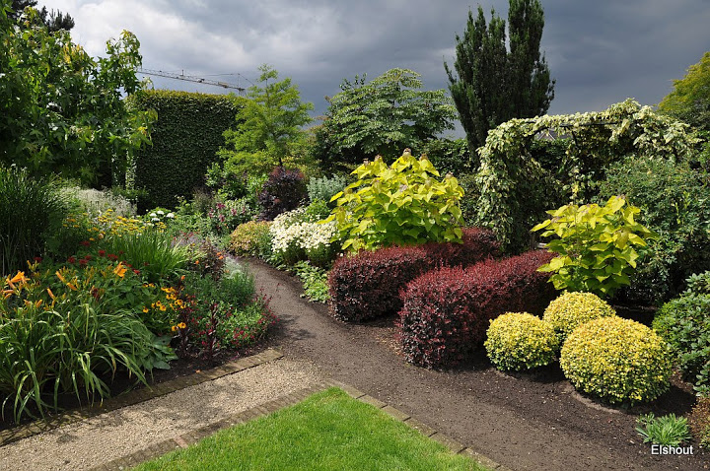
Notes:
't Goede Gevoel.

Slide 14
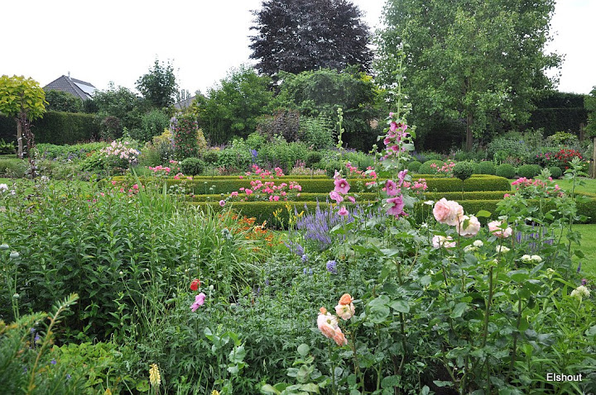
Notes:
't Goede Gevoel.

Slide 15
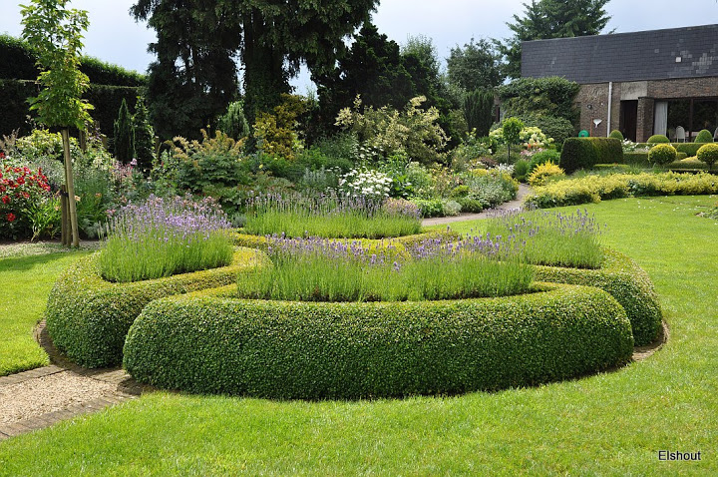
Notes:
't Goede Gevoel.

Slide 16
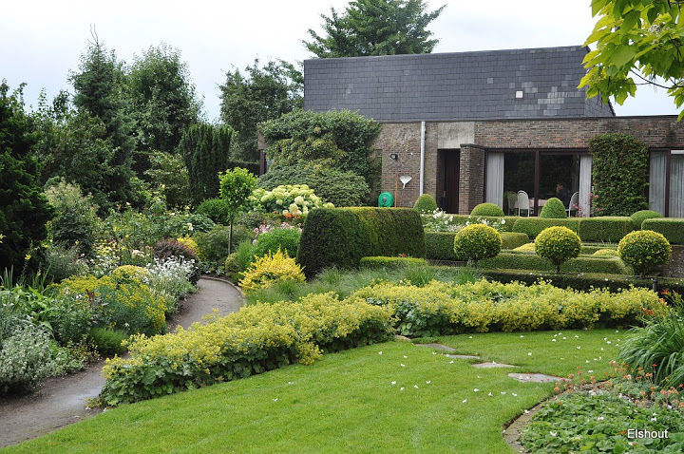
Notes:
't Goede Gevoel.

Slide 17
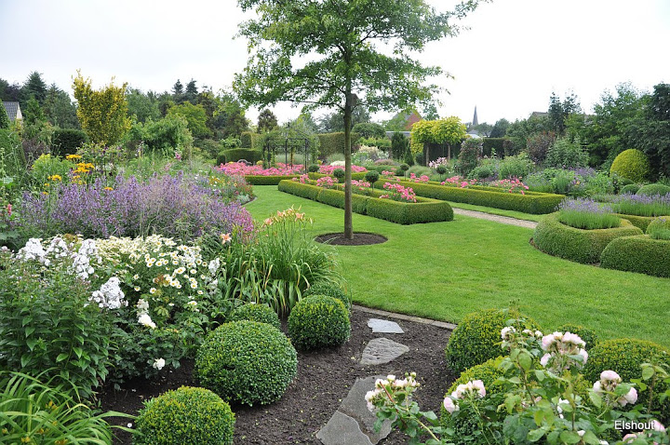
Notes:
't Goede Gevoel.

Slide 18
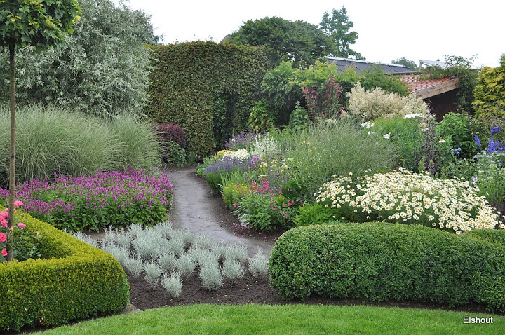
Notes:
't Goede Gevoel.

Slide 19
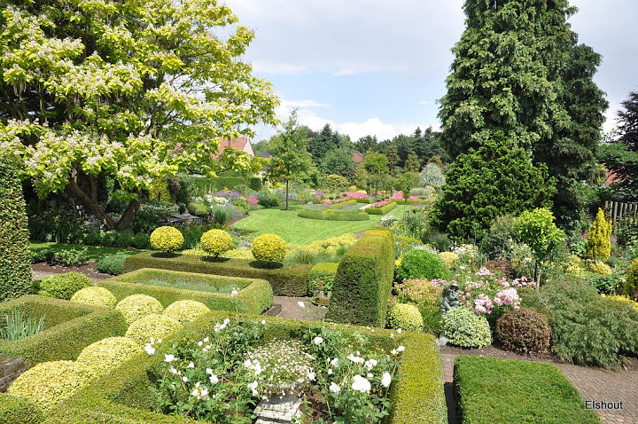
Notes:
't Goede Gevoel.

Slide 20
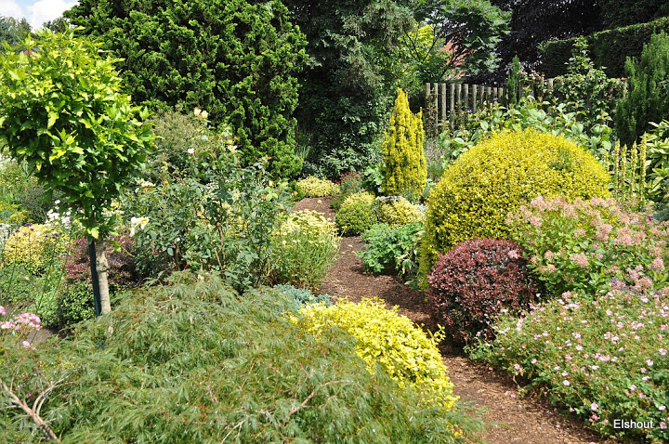
Notes:
't Goede Gevoel.

Slide 21
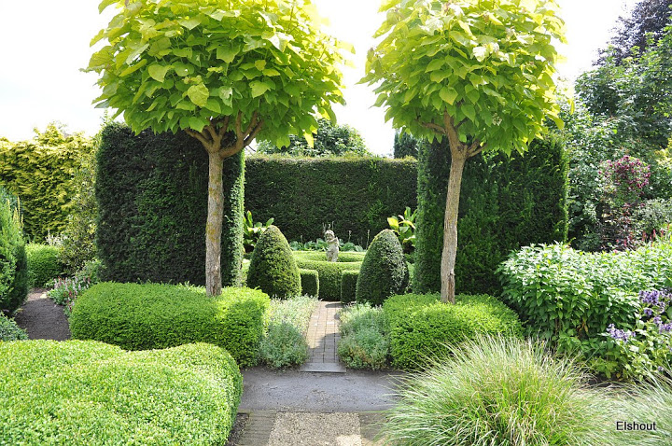
Notes:
't Goede Gevoel.

Slide 22
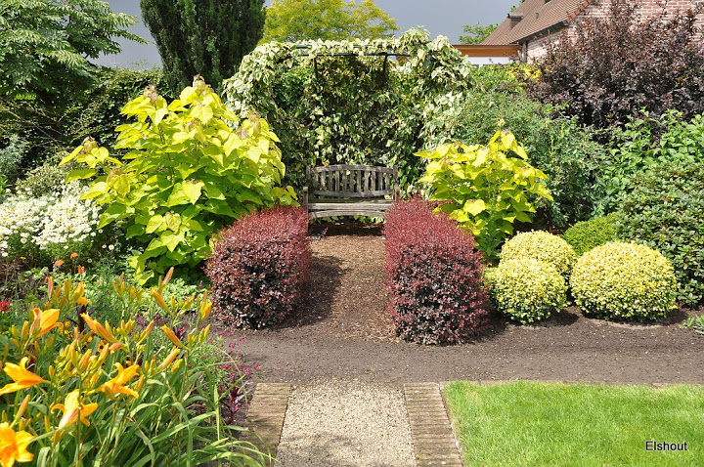
Notes:
't Goede Gevoel.

Slide 23
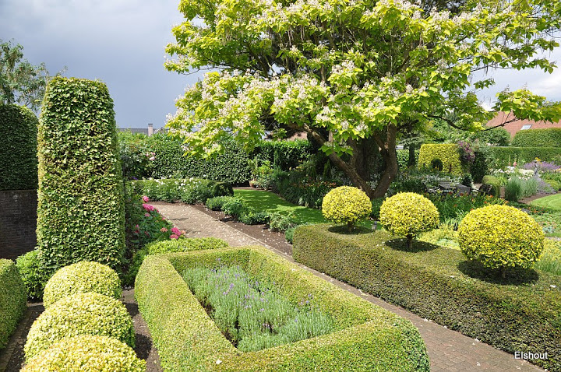
Notes:
't Goede Gevoel.

Slide 24
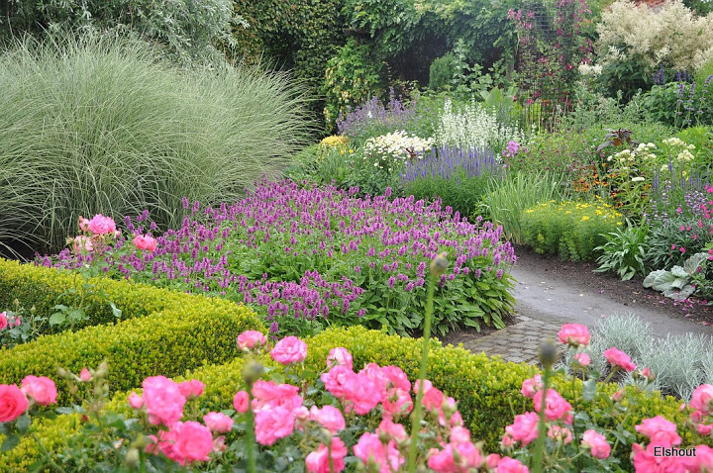
Notes:
't Goede Gevoel.

Slide 25
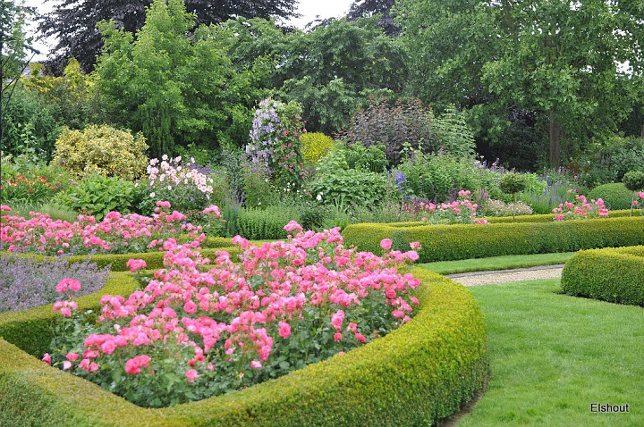
Notes:
't Goede Gevoel.

Slide 26
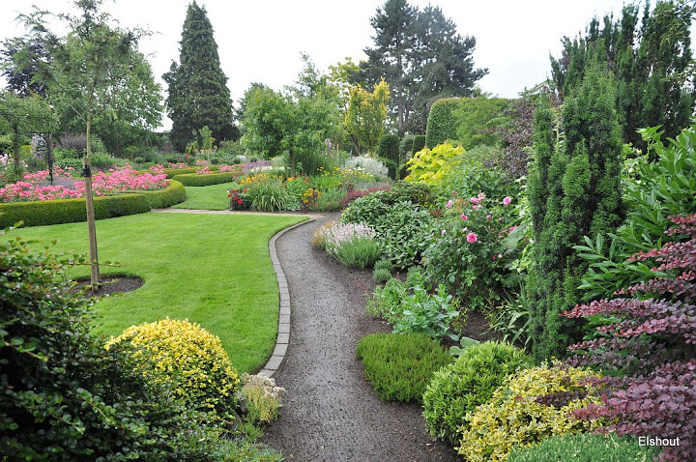
Notes:
't Goede Gevoel.

Slide 27
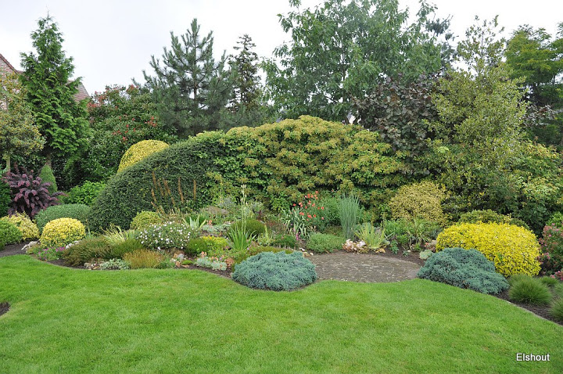
Notes:
't Goede Gevoel.

Slide 28
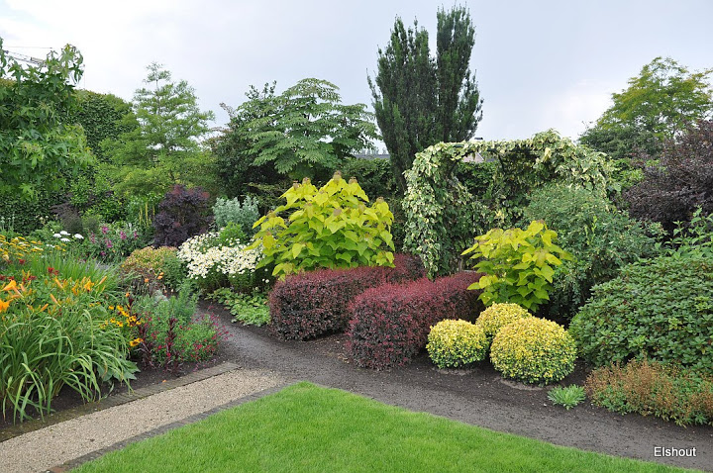
Notes:
't Goede Gevoel.

Slide 29
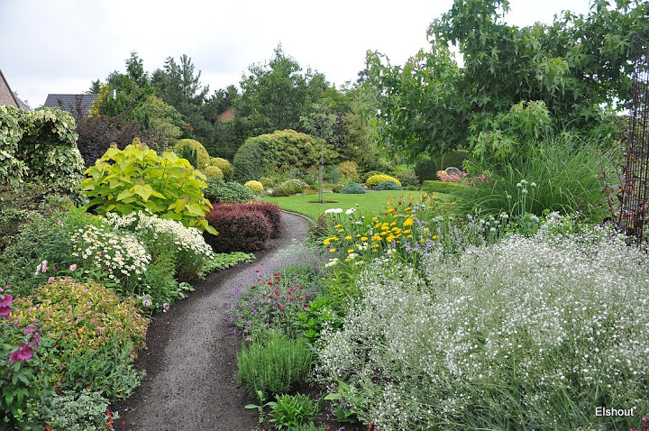
Notes:
't Goede Gevoel.

Slide 30
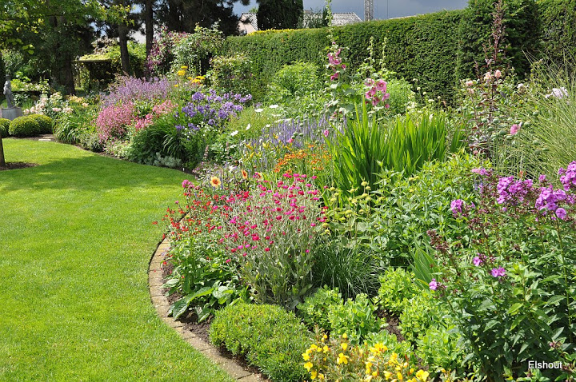

Slide 31
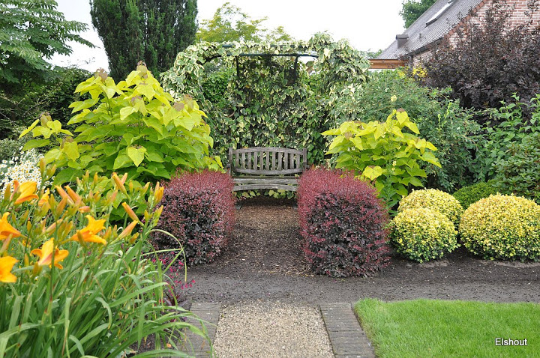
Notes:
't Goede Gevoel.

Slide 32
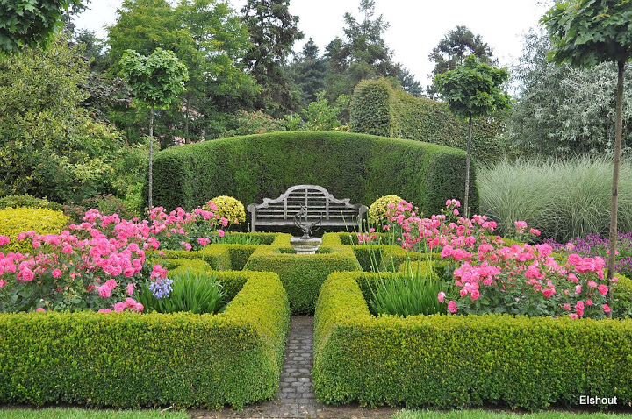
Notes:
't Goede Gevoel.

Slide 33
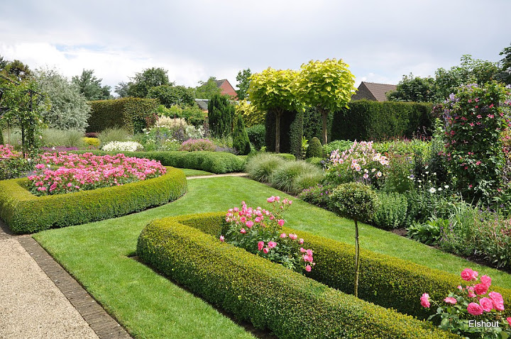
Notes:
't Goede Gevoel.

Slide 34
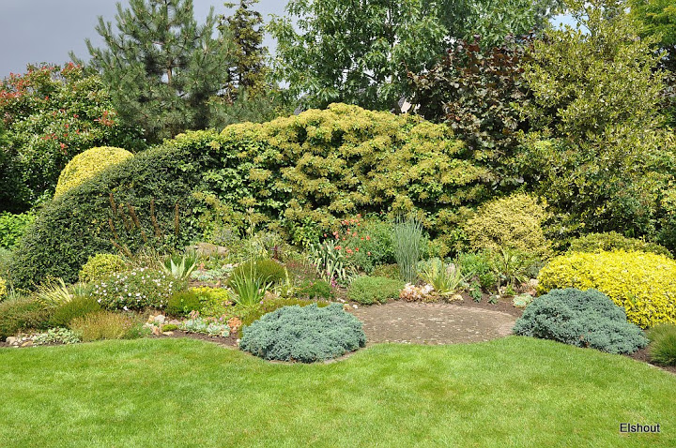
Notes:
't Goede Gevoel.

Slide 35
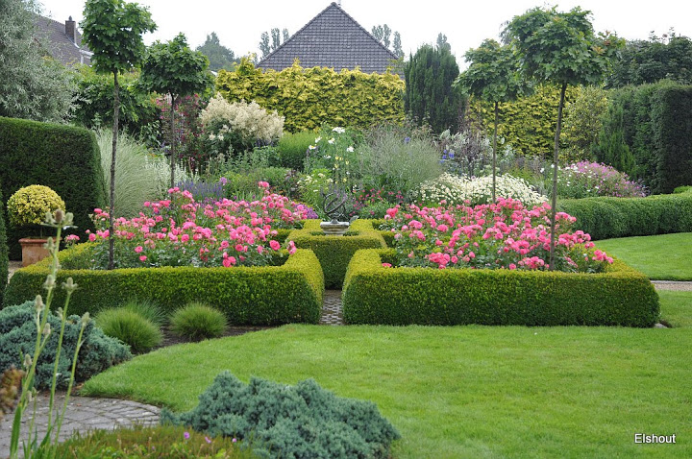
Notes:
't Goede Gevoel.

Slide 36
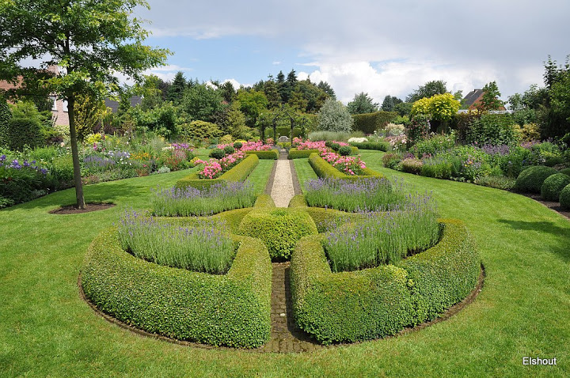
Notes:
't Goede Gevoel.

Slide 37
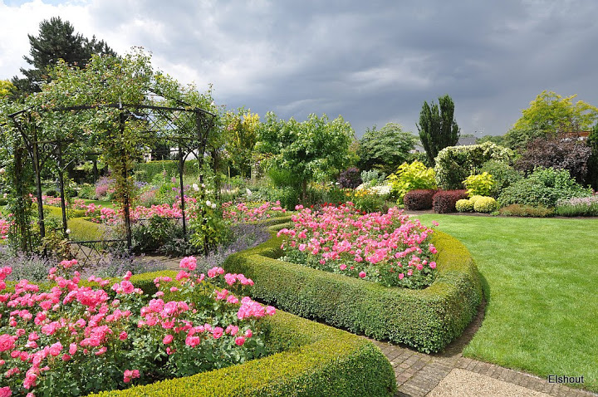
Notes:
't Goede Gevoel.

Slide 38
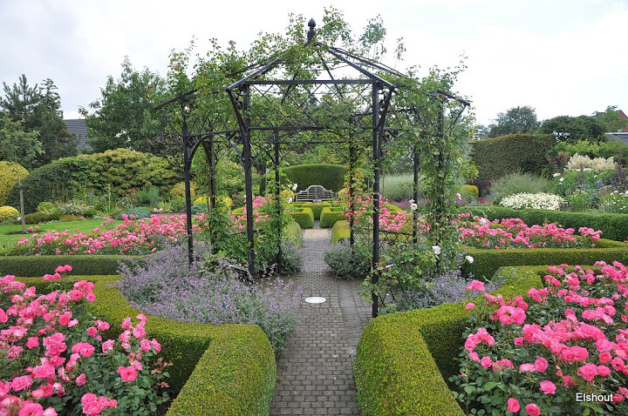
Notes:
't Goede Gevoel.

Slide 39
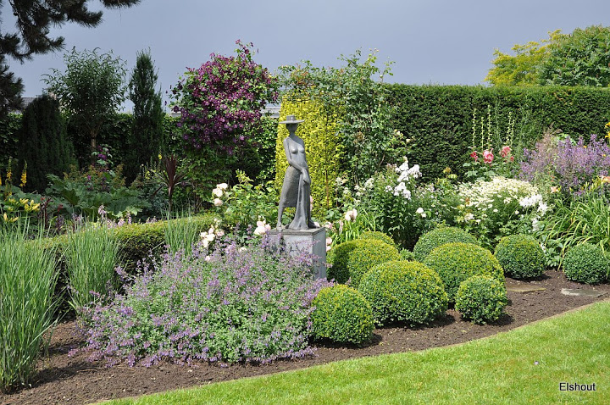
Notes:
't Goede Gevoel.

Slide 40
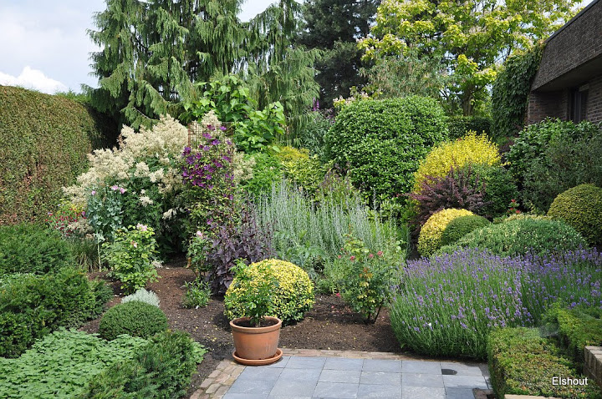
Notes:
't Goede Gevoel.

Slide 41
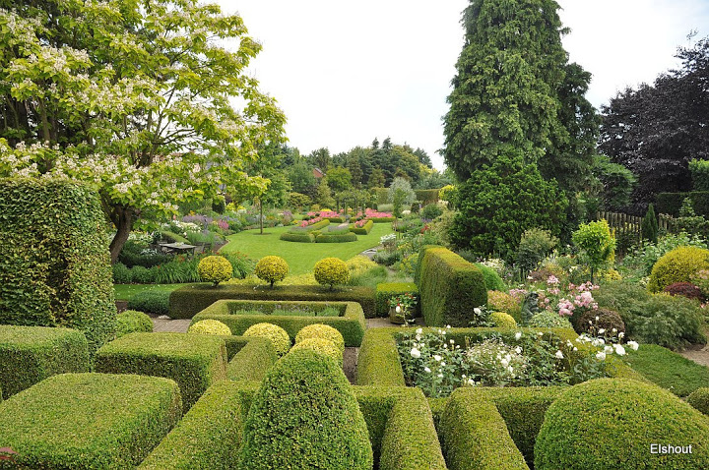
Notes:
't Goede Gevoel.

Slide 42
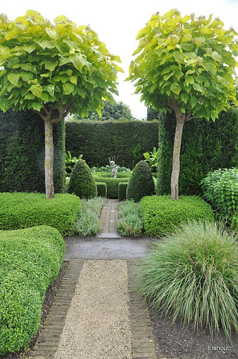
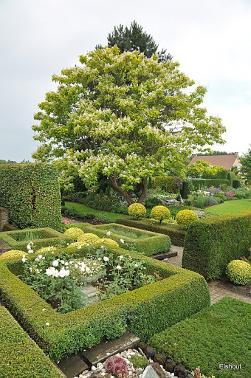
Notes:
't Goede Gevoel.

Slide 43
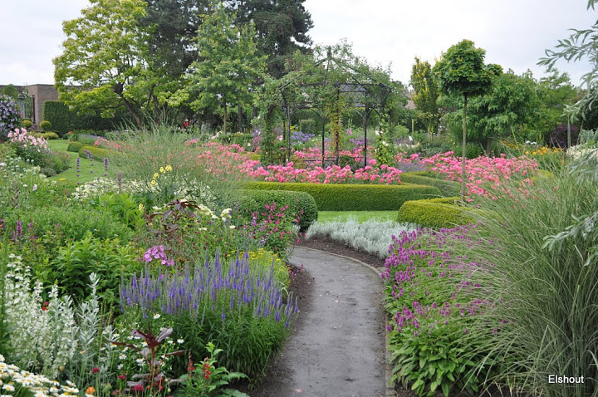
Notes:
't Goede Gevoel.

Slide 44
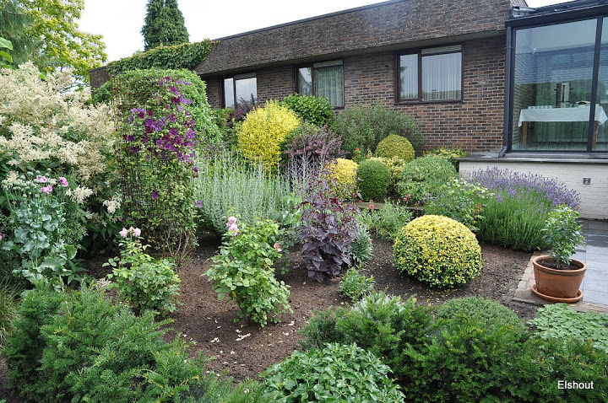
Notes:
't Goede Gevoel.

Slide 45
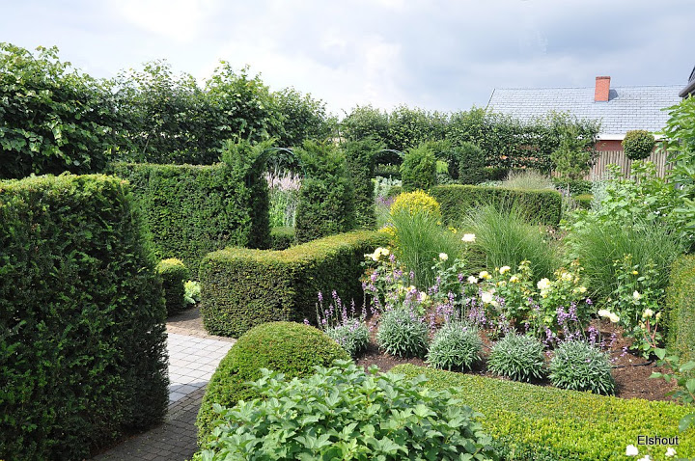
Notes:
't Goede Gevoel.

Slide 46
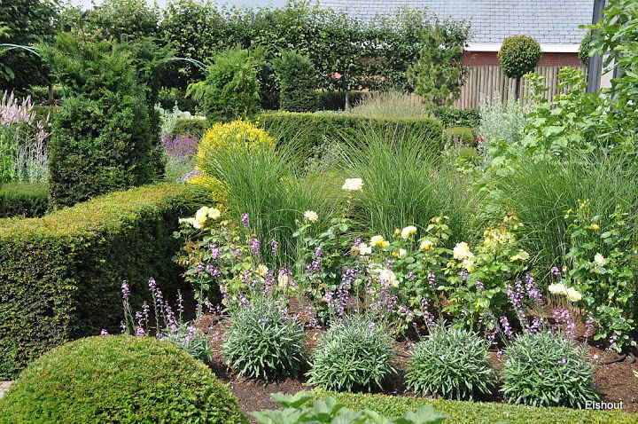
Notes:
't Goede Gevoel.

Slide 47
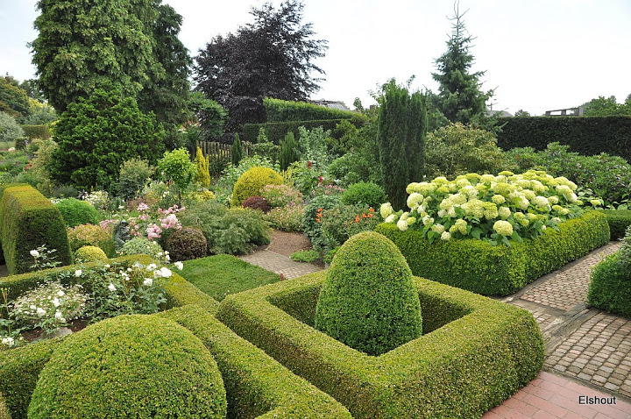
Notes:
't Goede Gevoel.

Slide 48
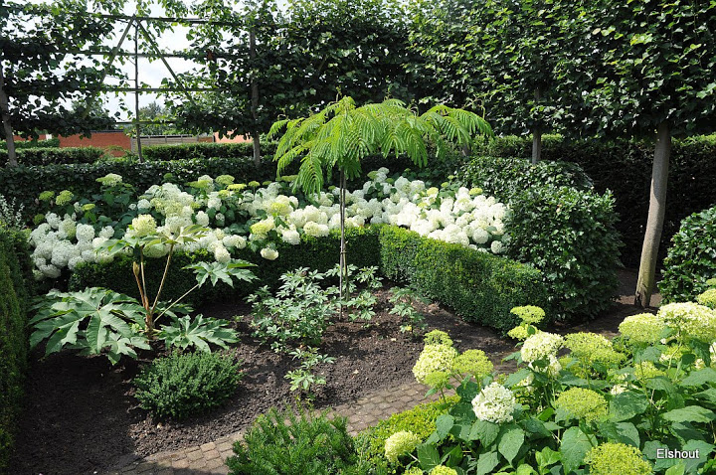
Notes:
't Goede Gevoel.

Slide 49
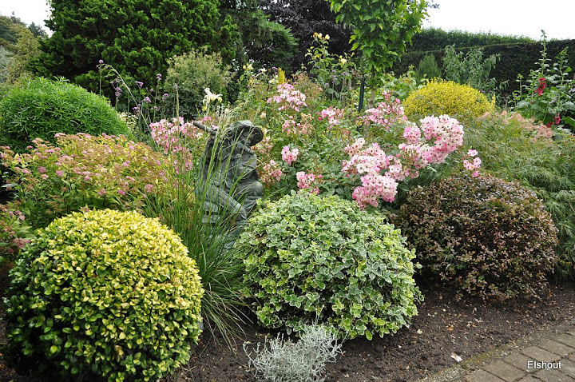
Notes:
't Goede Gevoel.

Slide 50
Notes:
't Goede Gevoel.

Slide 51
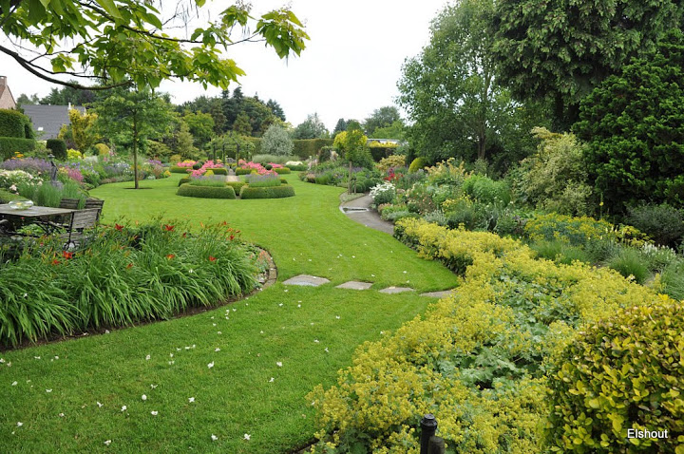
Notes:
't Goede Gevoel.

Slide 52
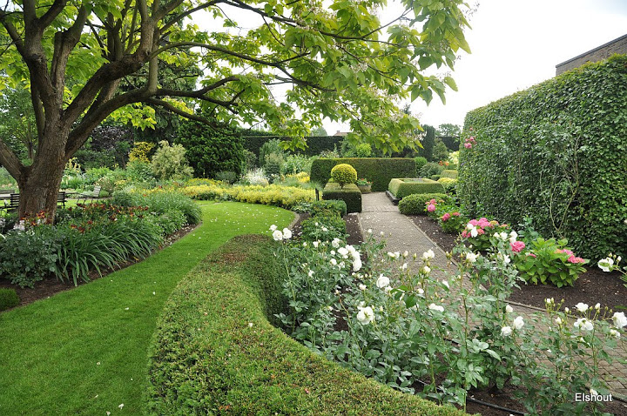

Slide 53

Notes:
't Goede Gevoel

Slide 54

Notes:
't Goede Gevoel

Slide 55

Notes:
't Goede Gevoel

Slide 56

Notes:
't Goede Gevoel

Slide 57

Notes:
't Goede Gevoel

Slide 58

Notes:
't Goede Gevoel

Slide 59

Notes:
't Goede Gevoel

Slide 60

Notes:
't Goede Gevoel

Slide 61


Slide 62

Notes:
't Goede Gevoel

Slide 63

Notes:
't Goede Gevoel

Slide 64

Notes:
't Goede Gevoel

Slide 65

Notes:
't Goede Gevoel

Slide 66

Notes:
't Goede Gevoel

Slide 67

Notes:
't Goede Gevoel

Slide 68
Regina Huysmans
De Tuiin van Régine es un jardín inspirado inglés de 1,25 hectáreas.
Se trata de una combinación de una utilidad y un jardín ornamental, dividido en varias salas de jardín con setos de tejo y setos de boj, rincones acogedores, un hortus conclusus, una sala de juegos con rosas, numerosas pérgolas cubiertas y un jardín de rosas con cerca de 100 especies diferentes y alrededor de 60 especies de clematis.
En el jardín están las fronteras siempre mezcladas con una fascinante colección de plantas perennes menos conocidas, plantas trepadoras y arbustos de rosas.

Slide 69
Un huerto, un jardín de hierbas, una baya de la jaula, una huerta, invernaderos y viveros completan el conjunto.
Las líneas limpias de la construcción del jardín se suavizan por la exuberante vegetación de la casa con glicinas románticas, rosas, jazmínes y clematises.

Slide 70

Notes:
Regina Huysmans

Slide 71

Notes:
Regina Huysmans

Slide 72

Notes:
Regina Huysmans

Slide 73

Notes:
Regina Huysmans

Slide 74

Notes:
Regina Huysmans

Slide 75

Notes:
Regina Huysmans

Slide 76

Notes:
Regina Huysmans

Slide 77

Notes:
Regina Huysmans

Slide 78


Slide 79

Notes:
Regina Huysmans

Slide 80

Notes:
Regina Huysmans

Slide 81

Notes:
Regina Huysmans

Slide 82

Notes:
Regina Huysmans

Slide 83

Notes:
Regina Huysmans

Slide 84


Slide 85

Notes:
Regina Huysmans

Slide 86
Kruidtuin.
El Kruidtuin está situado en el centro de Bruselas.
El jardín es una combinación de tres estilos, dispuestos en terrazas.
En el nivel más bajo en un estilo inglés se puede ver un estanque y el chapoteo suave de una pequeña fuente que usted puede casi oír debido a que hay la mayoría del tráfico intenso junto al jardín.
En el segundo nivel, en estilo italiano están las flores.
El nivel superior es de estilo francés geométrico.
El edificio de estilo barroco es un centro de exposiciones. que existe en una parte central con un techo en forma de cúpula y al final de las dos alas están los invernaderos.

Slide 87

Notes:
Kruidtuin.

Slide 88

Notes:
El Kruidtuin

Slide 89

Notes:
El Kruidtuin

Slide 90

Notes:
El Kruidtuin

Slide 91

Notes:
El Kruidtuin

Slide 92

Notes:
El Kruidtuin

Slide 93

Notes:
El Kruidtuin

Slide 94

Notes:
El Kruidtuin

Slide 95


Slide 96


Slide 97

Notes:
El Kruidtuin

Slide 98

Notes:
El Kruidtuin

Slide 99

Notes:
El Kruidtuin

Slide 100

Notes:
El Kruidtuin

Slide 101




Notes:
El Kruidtuin

Slide 102

Notes:
El Kruidtuin

Slide 103
Den Hopast.
Este jardín en Affligem reúne unos 1.600 m2.
Es una típica romántica frontera jardín inglés con una gran variedad de plantas.
Todo se planta según la altura, forma y colores de la hoja.
Cada año se puede ver nuevas incorporaciones en el jardín.
En el gran estanque son sólo las plantas oxígenadoras y plantas de humedales.
En la segunda parte del jardín hay un antiguo secadero hop.es un granero de secado de lúpulo de ahí el nombre.

Slide 104
En primavera hay las plantas bulbosas, luego rápidamente aparecen sobre por muchas peonías y en verano es una celebración de los muchos numerosas plantas perennes, plantadas en grandes grupos.

Slide 105

Notes:
Den Hopast.

Slide 106

Notes:
Den Hopast

Slide 107

Notes:
Den Hopast

Slide 108

Notes:
Den Hopast

Slide 109

Notes:
Den Hopast

Slide 110

Notes:
Den Hopast

Slide 111

Notes:
Den Hopast

Slide 112

Notes:
Den Hopast

Slide 113

Notes:
Den Hopast

Slide 114

Notes:
Den Hopast

Slide 115

Notes:
Den Hopast

Slide 116

Notes:
Den Hopast

Slide 117

Notes:
Den Hopast

Slide 118

Notes:
Den Hopast

Slide 119

Notes:
Den Hopast

Slide 120

Notes:
Den Hopast

Slide 121

Notes:
Den Hopast

Slide 122

Notes:
Den Hopast

Slide 123

Notes:
Den Hopast

Slide 124

Notes:
Den Hopast

Slide 125

Notes:
Den Hopast

Slide 126

Notes:
Den Hopast

Slide 127

Notes:
Den Hopast

Slide 128


Slide 129


Slide 130

Notes:
Den Hopast

